Slide 1
भाषा अध्यापनातील पद्धती

Slide 2
शिकविण्याची कला - (Didactics )
अध्यापन आणि शिकविण्याच्या सर्व अंगांचा परिपूर्ण विचार
शिक्षणाचे उद्दिष्ट (अध्ययनसामग्री, भाषा)
शिकणाऱ्यांना प्रेरणा
शिकविण्याच्या विविध पद्धतींचा उपयोग
विषय, साहित्यप्रकार, शब्दसंपदा, व्याकरण, माध्यमे अशा अनेक अंगांचा विचार.

Slide 3
अध्यापन पद्धती = शिक्षणविषयक सर्व अंगांचा विचार करणारी संकल्पना
अध्यापन पद्धतीच्या निवडीचे निकष
कोणती शिक्षण सामग्री
कोणत्या लक्ष्य गटासाठी
कोणत्या उद्देशाने
कोणते मार्ग वापरून

Slide 4
महत्त्वाच्या संकल्पना
लक्ष्यगट
उद्देश
सामग्री
पद्धती, सरावाचे प्रकार, माध्यमे, विद्यार्थी आणि शिक्षक यांच्या वर्गातील क्रिया

Slide 5
परकीय भाषा अध्यापनातील महत्त्वाच्या पद्धती
व्याकरण+अनुवाद पद्धत
प्रत्यक्ष पद्धत
दृक्‌श्राव्य पद्धत
संवादात्मक पद्धत

Slide 6
व्याकरण-अनुवाद पद्धत
शिक्षणाचे उद्दिष्ट
या पध्दतीचे उद्दिष्ट व्याकरणाचे शिक्षण हेच होते
“जो व्याकरण आत्मसात करतो तोच परकीय भाषा योग्य प्रकारे जाणतो”
“जो बरोबर/योग्य अनुवाद करू शकतो त्याचेच परकीय भाषेवर प्रभुत्व असते”

Slide 7
व्याकरण-अनुवाद पद्धत (मागील पानावरून)
वैशिष्ट्ये :
-व्याकरणाचे नियम आणि शब्दसमूह मुखोद्गत केले जातात
- सामान्यतः धडा असा दिसतो :
प्रथम व्याकरणाची ओळख
---> सरावाचे वेळी व्याकरण वापरासाठी वाक्यरचनेचा सराव
---> नंतर वाचण्याचा सराव
---> लिखाण
---> अनुवाद
- शिक्षक मध्यवर्ती भूमिकेत (सर्वज्ञ आणि अधिकारी)
- मातृभाषेच्या माध्यमातून लक्ष्य भाषेचे अध्यापन

Slide 8
स्वाध्यायाचे विशेष प्रकार –
नियमानुसार वाक्यरचना तयार करा
शब्द, एका वाक्याचा आणि पाठ्यांशाचा अनुवाद
लिखित साहित्याचा अभ्यास
प्रश्नोत्तर
गाळलेल्या जागा भरा
निबंधलेखन

Slide 9
आक्षेप
व्याकरणाचे ज्ञान म्हणजेच भाषेचे ज्ञान असा समज
शिकवताना फक्त लिखित भाषेचा वापर
बोलण्यापेक्षा लेखनावर भर - भाषेचा उपयोग फक्त लिहिण्यासाठी
बरोबर वाक्यांचा केवळ नियमांनुसार परंतु संदर्भाशिवाय वापर
पाठांतरावर अवाजवी भर

Slide 10
प्रत्यक्ष पद्धत - उद्दिष्ट
व्याकरणाच्या जागी भाषेचे प्रत्यक्ष उपयोजन
मौखिक, बोलीभाषा यांना महत्त्व
शिक्षणाचे माध्यम : लक्ष्यभाषा- एक भाषिक शिक्षण
भाषासंरचना शिकविण्याचे साधन : सराव (pattern drills)
भाषा अध्ययनाचे प्राथमिक साधन : लिखित व श्राव्य पाठ्यवस्तु (मुख्यतः दैनंदिन भाषा)
अवगामी पद्धती ((inductive ) : उदाहरणापासून नियमाकडे
भाषा कौशल्य : संभाषण

Slide 11
वैशिष्ट्ये
विद्यार्थी लवकर व सहज लक्ष्यभाषा बोलू लागतात
दैनंदिन-व्यावहारिक भाषेचा वापर
दैनंदिन-व्यावहारिक भाषेचा भरपूर सराव व भाषा संरचना आत्मसात करणे शक्य होते
नवीन भाषेची भीती व संकोच नाहीसा होतो
व्याख्यानाच्या भाषेचे माध्यम लक्ष्यभाषा - शिकणे सहज व सोपे
सहज बोलण्यामुळे विद्यार्थ्यांचा आत्मविश्वास वाढतो

Slide 12
स्वाध्यायाचे विशेष प्रकार
श्राव्य
अनुकरण
पुनरावृत्ती
गाळलेल्या जागा भरा
साचेबद्ध सराव (पॅटर्न ड्रील्स)

Slide 13
आक्षेप
मातृभाषेचे व परदेशी भाषेचे संपादन एकाच पातळीवर (चुकीचा दृष्टिकोन)
पाठांतर आणि यांत्रिक पद्धतीने शिकण्यावर भर
त्यामुळे व्याकरणाचे मर्यादित ज्ञान
शिकवतांना फक्त दैनंदिन भाषेचा वापर
लेखनापेक्षा बोलण्यावर भर - भाषेचा उपयोग प्रामुख्याने बोलण्यासाठी
बरोबर वाक्यांचा केवळ नियमांनुसार परंतु संदर्भाशिवाय वापर

Slide 14
दृक्-श्राव्य पद्धत - उद्दिष्ट
परकीय भाषा अनुकरण आणि पुनर्वापराच्या माध्यमातून लवकर आत्मसात करणे
केवळ भाषेचे ज्ञान नाही
दृक्-श्राव्य घटकांचा वापर
दैनंदिन व्यवहारात भाषा वापरण्याची क्षमता विकसित करणे

Slide 15
वैशिष्ट्ये
- श्रवण आणि पुनरुक्ती यांद्वारे भाषाध्यापन
- दैनंदिन भाषा वापराच्या द्वारे शिक्षण साहित्याचे प्रस्तुतीकरण, पण तरीही व्याकरणाला महत्त्व
- भाषेचा वापर - अनुकरण आणि पुनरुक्ती करून सराव
- ठरावीक सराव, स्वाध्याय
- पाठ एकाच भाषेत घेतला जातो. शिक्षक मध्यवर्ती भूमिकेत असतो - प्रमाण भाषा बोलणारा आणि प्रेरणा देणारा

Slide 16
स्वाध्यायाचे प्रकार
वाक्य रचना आणि त्यांचे वेगवेगळे प्रकार (pattern drill )
प्रेरणा-प्रतिसाद सराव
गाळलेल्या जागा भरा
संवादांची पुनरुक्ती
समूह सराव

Slide 17
आक्षेप
१. भाषा म्हणजे फक्त संवाद.
२. श्रवण आणि पुनरुक्तीवर जास्त भर म्हणजेच वाचन आणि लेखन ही कौशल्ये उपेक्षित
३. भाषा शिक्षण हे दिलेल्या उदाहरणाद्वारे होते म्हणूनच वास्तववादी दैनंदिन संवाद शिकले जात नाहीत
४. विद्यार्थ्यांच्या बौद्धिक व सृजनशक्तीला वाव नाही

Slide 18
संवादात्मक पद्धत
जागतिकीकरणाची आणि जागतिक परिसरात संवाद साधण्याची गरज हे उगम आणि विकासाचे मुख्य कारण.
(परदेशात शिक्षण, कामधंदा, प्रवास इत्यादी)

Slide 19
उद्दिष्ट
विद्यार्थ्याने वेगवेगळ्या परिस्थितीत योग्य भाषा व्यवहार करावा. परदेशी परिस्थिती आणि आंतर-सांस्कृतिक गोष्टींचे महत्त्व जाणावे
उद्दिष्ट हे केवळ भाषाज्ञान हेच नसून दैनंदिन जीवनातील सांस्कृतिक बाबी जाणून घेणे आणि मनमोकळेपणा, सहिष्णुता आणि संवादाची इच्छा निर्माण करणे

Slide 20
वैशिष्ट्ये
- परकीय भाषा आणि संस्कृतीच्या परिघात भाषा वापर हेच महत्त्वाचे सूत्र
- चारही भाषिक कौशल्यांना सारखेच महत्त्व आणि त्यांचे सारखेच अध्यापन
- व्याकरण हे ध्येयपूर्तीचे साधन / माध्यम , व्याकरणाचे शिक्षण अनुमानजन्य पद्धतीने (अवगामी पद्धत - उदाहरणातून नियमाकडे )
- विविध माध्यमांचा / साधनांचा उपयोग (चित्रे, फोटो, रेखाटने, वगैरे) - दृश्य सादरीकरण महत्त्वाचे

Slide 21
वैशिष्ट्ये
- ही पद्धती विद्यार्थीकेंद्री आहे. परस्पर संवाद आणि वयानुरूप अध्यापन, समूहात काम, प्रकल्प अध्यापन वगैरे गोष्टी अध्यापनात अंतर्भूत
- नेहमीचे सराव प्रकार - परस्पर संवाद सराव, भूमिका घेऊन संवादांचा सराव, पाठाच्या दरम्यान सराव संवाद, टप्प्याटप्प्याने शिकणे, सर्जनशील लिखाण, प्रकल्प वगैरे
- वास्तवाशी निगडीत विषय, आंतर-सांस्कृतिक भेटी-ओळखींना महत्त्व
- विद्यार्थ्यांचे स्थान मध्यवर्ती, विद्यार्थी शिक्षकांसमवेत पाठाचे स्वरूप ठरवितात. शिक्षक हा उपदेशक, प्रस्तुतकर्ता आणि सहाध्यायाच्या भूमिकेत असतो .

Slide 22
आक्षेप
वेळखाऊ पद्धत
सरावसत्राची अधिक गरज

Slide 23
निष्कर्ष
वरील सर्व पद्धतींचे काही ना काही विशेष आहेत.
भाषाध्यापन करताना कोणत्याही एका पद्धतीला चिकटून न बसता वेळोवेळी आवश्यकतेनुसार यांपैकी प्रत्येक पद्धतीचा वापर करणे योग्य.

Slide 24
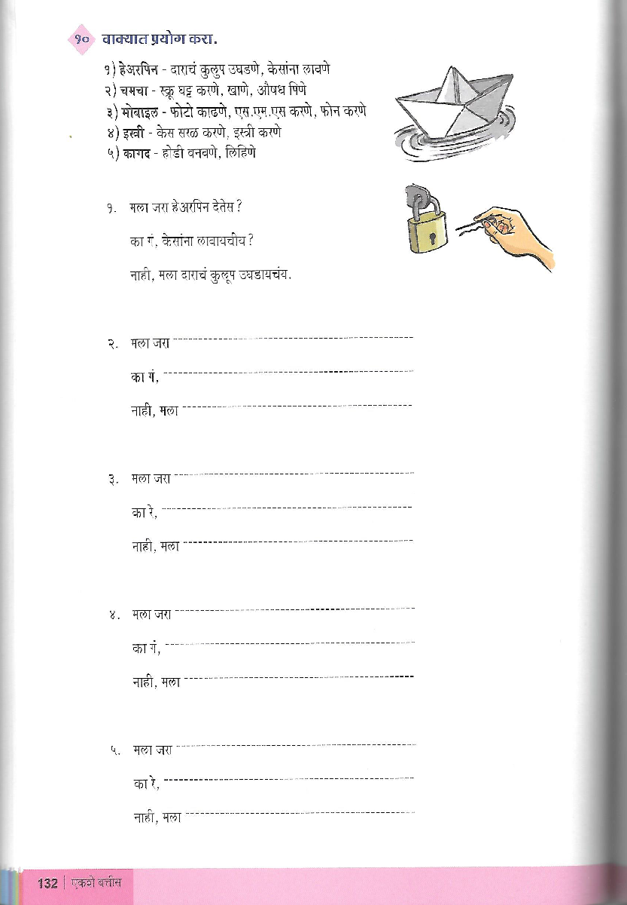
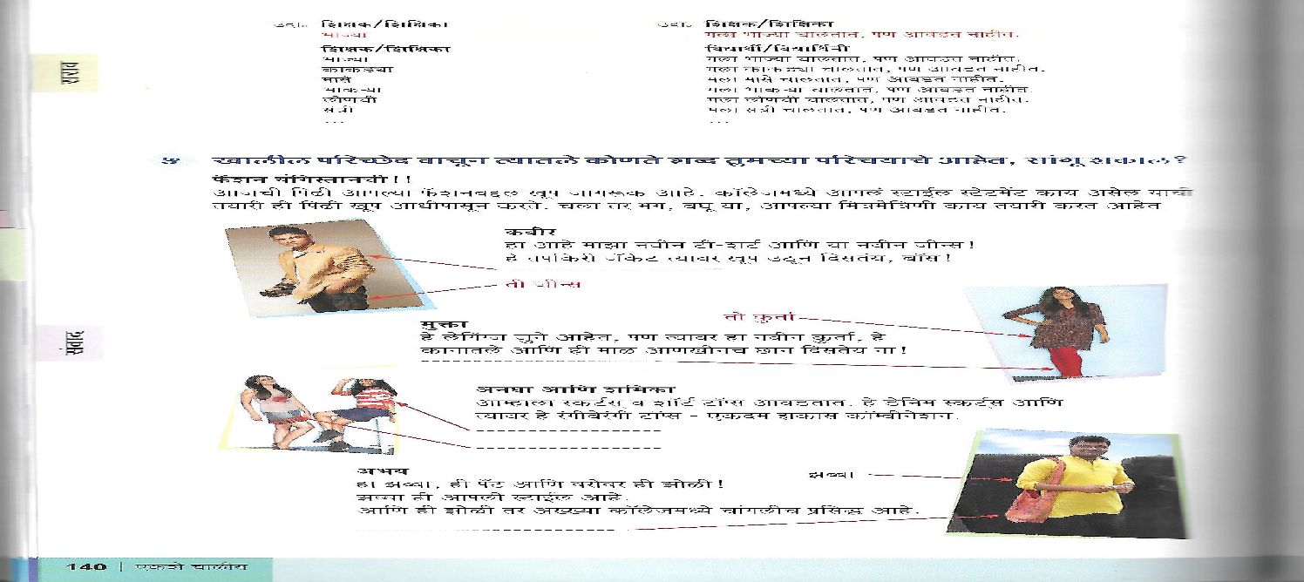
सरावाचे प्रकार

